Slide 1
Che cosa si deve fare per tenersi in forma?

Slide 2
Gli obbiettivi
To be able say what you have to do to stay fit.
So: imparare qualche sport
So: usare ‘si deve’ / ‘bisogna’ + l’infinito

Slide 3
Per cominciare … che cos’è in inglese?
Il calcio
Il ciclismo
Il tennis
Il tiro con l’arco
L’equitazione
L’atletica
La pallacanestro
L’hockey su ghiaccio
La ginnastica

Slide 4
Per cominciare … che cos’è in inglese?
Football
Il calcio
Il ciclismo
Il tennis
Il tiro con l’arco
L’equitazione
L’atletica
La pallacanestro
L’hockey su ghiaccio
La ginnastica
cycling
tennis
archery
horseriding
athletics
basketball
Ice hockey
gymnastics

Slide 5
Si deve / bisogna
Both these words mean ‘you need to ’ or ‘you must’. They are MODAL VERBS which means they must be followed by a verb in the INFINITIVE.
Per tenersi in forma si deve / bisogna ……

Slide 6
1. ….fare almeno 30 minuti di attività fisica al giorno

Slide 7
2. …. bere almeno un litro di acqua al giorno

Slide 8
3. …. mangiare verdura e frutta

Slide 9
4. … dormire almeno 8 ore a notte

Slide 10
Ma ……
Non si deve / non bisogna

Slide 11
1… mangiare troppi dolci o caramelle

Slide 12
2. …mangiare troppi carboidrati

Slide 13
3. …consumare troppi cibi grassi

Slide 14
Quanto spesso?
Una volta alla settimana – once a week
Due / tre volte alla settimana – twice / three times a week
Ogni giorno – every day
Ogni weekend – every weekend
D’estate – in the summer
D’inverno – in the winter

Slide 15
Per tenersi in forma, si deve..
Per tenersi in forma si deve fare almeno 30 minuti di sport al giorno, per esempio faccio footing e gioco a calcio due volte alla settimana. Si deve anche mangiare sano– io cerco di mangiare frutta e verdura ogni giorno e bevo acqua. Si deve dormire bene – io dormo 9 ore a notte dalle dieci alle sette.
Ma non si deve mangiare troppi dolci o cibi grassi perché fanno ingrassare e sono malsani.

Slide 16
Come si dice in italiano ….
I do archery once a week.
I play tennis twice week
I do athletics in the summer
I try to eat healthily
You need to eat fruit and vegetables every day

Slide 17
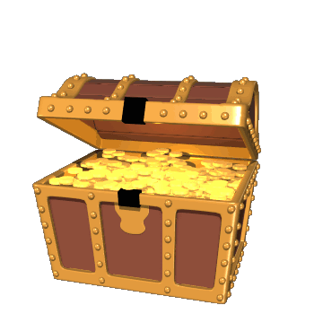
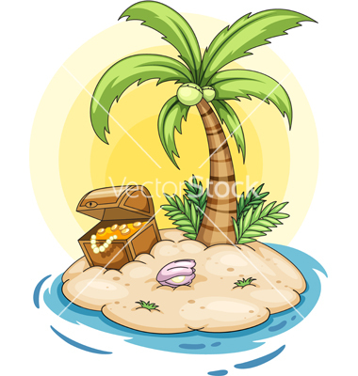
Plenary: l’Isola del tesoro!
Ice
hockey
To eat
archery
To do
= 5 points
To drink
Basket
ball
cycling
football
= 10 points
You must
athletics
Horse
riding
Once a
week
= 0 points
Every
weekend
To play
Fruit
and
vegetables
To sleep

